Slide 1
INTERAKSI KERUANGAN DESA DAN KOTA

Slide 2
1. Pola Keruangan Desa
Di Indonesia, istilah desa yaitu pembagian wilayah administratif di bawah kecamatan, yang dipimpin Kepala Desa. Sebuah desa merupakan kumpulan dari beberapa unit permukiman kecil yang disebut juga kampung (Banten, Jawa Barat) atau dusun (Yogyakarta) atau banjar (Bali) atau jorong (Sumatera Barat).

Slide 3
Pengertian Desa menurut para ahli:
1. Menurut R. Bintarto Desa yaitu perwujudan atau kesatuan sosial, ekonomi, geografi, politik, serta kultural yang ada di suatu daerah dalam hubungan dan pengaruhnya secara timbal balik dengan daerah lain
2. Menurut Rifhi Siddiq Desa adalah suatu wilayah yang memilikii tingkat kepadatan rendah yang dihuni oleh penduduk dengan interaksi sosial yang bersifat homogen, bermatapencaharian di bidang agraris dan juga mampu berinteraksi dengan wilayah lain di sekitarnya

Slide 4
3. Menurut Sutardjo Kartohadikusumo Desa adalah suatu kesatuan hukum yang di dalamnya bertempat tinggal sekelompok masyarakat yang berkuasa mengadakan pemerintahan sendiri.

Slide 5
Menurut UU No. 6 Tahun 2014, desa ialah kesatuan masyarakat hukum yang mempunyai batas wilayah yang berwenang untuk mengatur dan mengurus urusan pemerintahan, kepentingan masyarakat setempat berdasarkan prakarsa masyarakat, hak asal usul, dan/atau hak tradisional yang diakui dan dihormati dalam sistem pemerintahan Negara Kesatuan Republik Indonesia

Slide 6
Ciri Ciri Desa
Ciri Ciri Desa: Perbandingan lahan dengan penduduk cukup besar Masyarakat desa memiliki hubungan erat terhadap lingkungan alamnya Cuaca dan iklim memiliki pengaruh besar bagi petani untuk menentukan musim tanam Keluarga desa merupakan satu unit sosial

Slide 7
Di desa jumlah penduduknya tidak begitu besar Struktur ekonomi lebih dominan ke agraris Masyarakat desa merupakan suatu paguyuban Proses sosialnya berjalan dengan lambat Umumnya warga didesa berpendidikan rendah Masyarakatnya sangat berpegang teguh pada tradisi atau adat .

Slide 8
Unsur - Unsur Desa terbagi atas 3 unsur, antara lain:
1. Unsur daerah atau wilayah, meliputi lokasi, batas-batas wilayah, luas, keadaan lahan, jenis tanah, serta pemanfaatannya. 2. Unsur penduduk, meliputi jumlahm tingkat kelahiran, tingkat kematian, pertumbuhan, kepadatan, persebaran, dan mata percaharian. 3. Unsur tata kehidupan, meliputi pola tata pergaulan dan ikatan pergaulan, adat istiadat, dan norma yang berlaku pada daerah tersebut.

Slide 9
Pola Persebaran Desa
1. Bentuk desa linear atau memanjang mengikuti jalur jalan raya ataualur sungai. Pola semacam ini dapat dijumpai di daerah dataran,terutama dataran rendah. Tujuan utama bentuk desa yang linear atau memanjang adalah mendekati prasarana transportasi (jalan atau alursungai) sehingga memudahkan mobilitas manusia, barang, dan jasa.

Slide 10
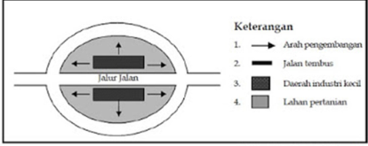

Slide 11
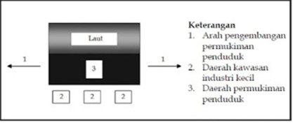

Slide 12
3. Bentuk desa terpusat. Bentuk desa semacam ini banyak dijumpai di wilayah pegunungan. Wilayah pegunungan biasanya dihuni oleh penduduk yang berasal dari keturunan yang sama sehingga antara sesama warga masih merupakan saudara atau kerabat.

Slide 13
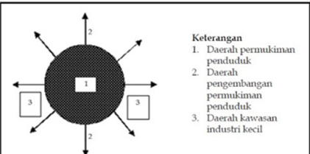

Slide 14
4. Bentuk desa yang mengelilingi fasilitas tertentu. Bentuk semacam ini banyak dijumpai di wilayah dataran rendah dan memiliki fasilitas umum yang banyak dimanfaatkan oleh penduduk setempat, seperti mata air, danau, waduk, dan fasilitas-fasilitas lainny

Slide 15
